Slide 1

UBND XÃ THƯỜNG TÍN– T.P HÀ NỘI
TRƯỜNG THCS THỊ TRẤN THƯỜNG TÍN
BÀI GIẢNG
MÔN: GIÁO DỤC THỂ CHẤT LỚP 7
CHỦ ĐỀ 3: CHẠY CỰ LY TRUNG BÌNH
TIẾT 27 BÀI 2
PHỐI HỢP TRONG GIAI ĐOẠN XUẤT PHÁT VÀ TĂNG TỐC ĐỘ SAU XUẤT PHÁT
Giáo viên thực hiện: Trương Thị Hoa

Slide 2
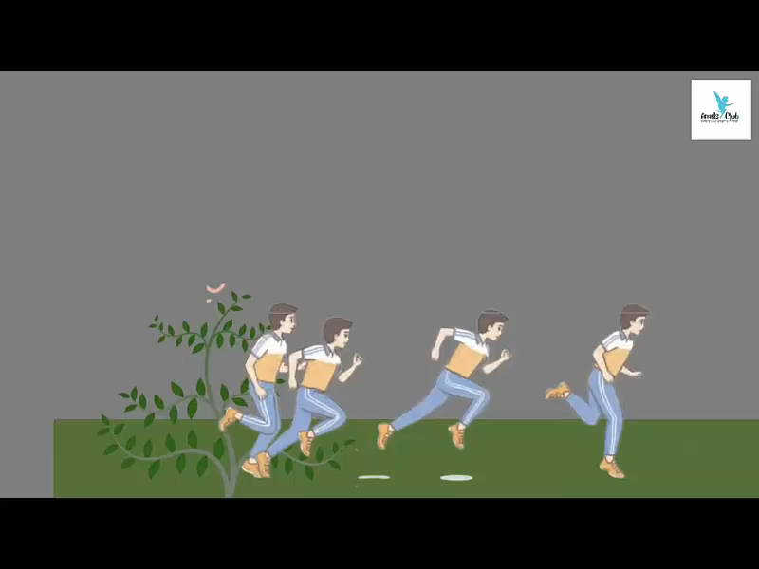

Slide 3
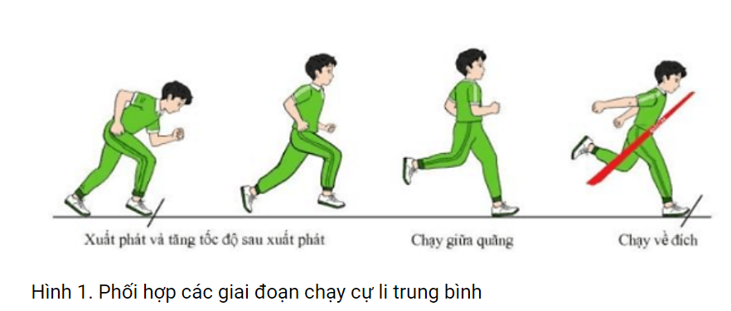

Slide 4
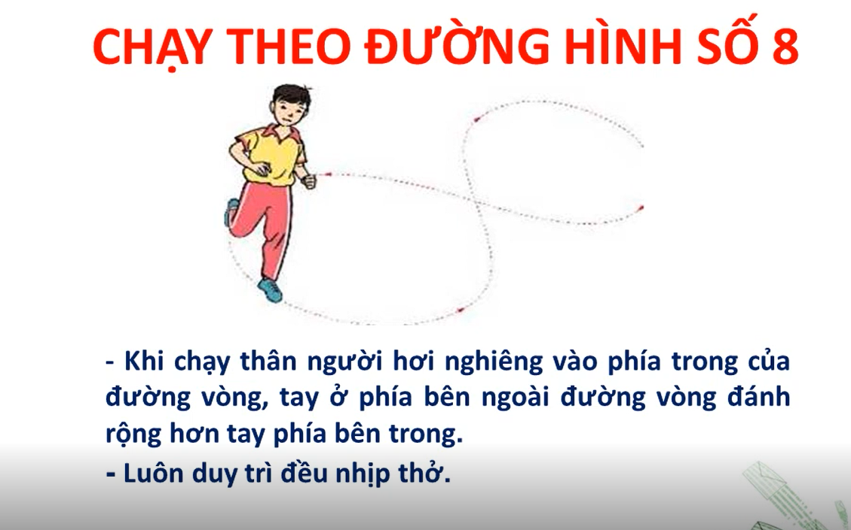

Slide 5
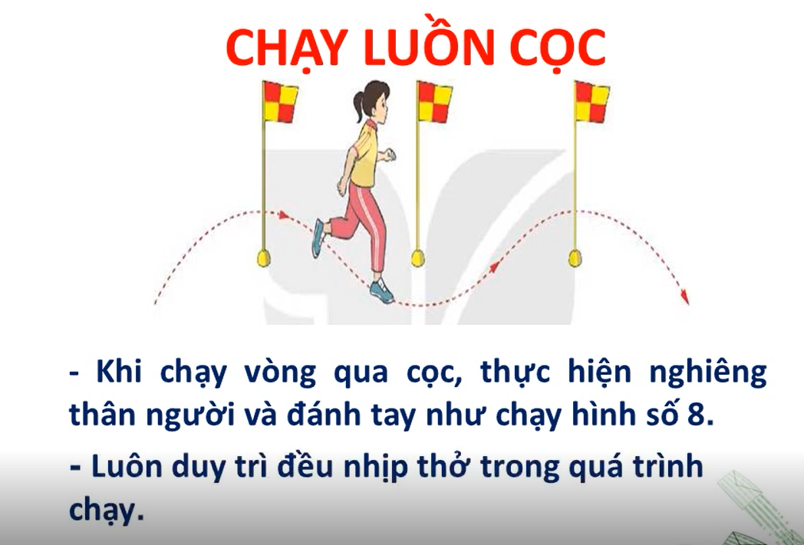

Slide 6
